Slide 1
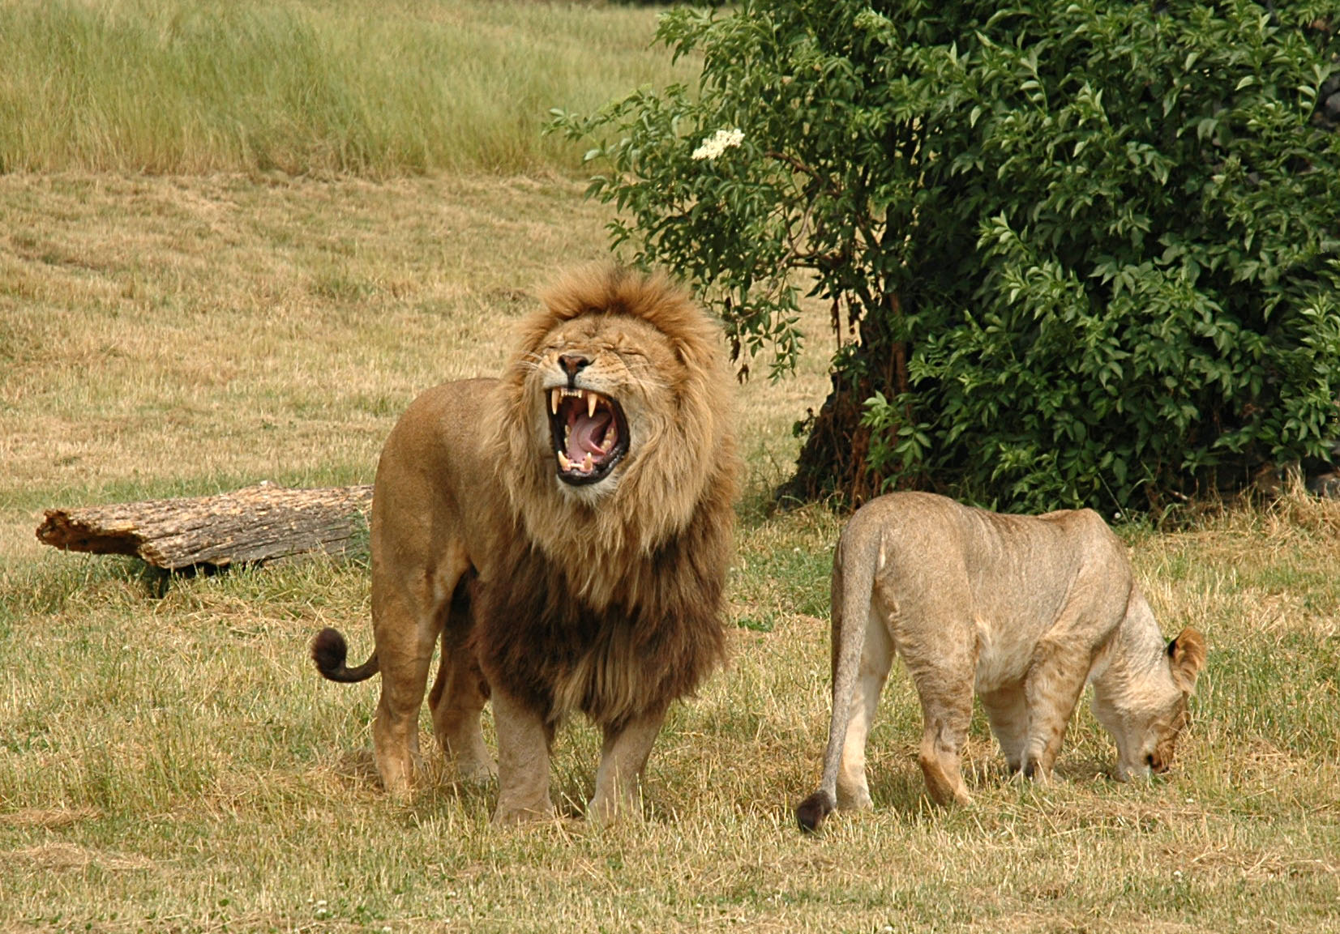
Bài 39:
BIẾN ĐỘNG SỐ LƯỢNG CÁ THỂ
CỦA QUẦN THỂ SINH VẬT

Slide 2
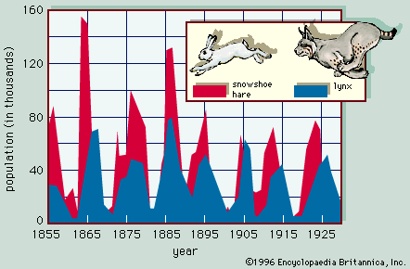
KHÁI NIỆM
1.VD:
-Số lượng cây dương xỉ giảm mạnh do cháy rừng.
-Số lượng muỗi tăng vào mùa hè.
-Số lượng thỏ, mèo rừng tăng giảm theo chu kỳ 9-10 năm.
2.Định nghĩa:
Là sự tăng hoặc giảm số lượng cá thể trong quần thể.
3.Phân loại:
Có các dạng biến động số lượng nào ? Hoàn thành PHIẾU HỌC TẬP SỐ 1 ?

Slide 3
PHIẾU HỌC TẬP SỐ 1:
TÌM CÁC DẠNG BIẾN ĐỘNG SỐ LƯỢNG CÁ THỂ CỦA QUẦN THỂ
BIẾN ĐỘNG | ? (1) | ? (2)
VÍ DỤ | - Số lượng ếch tăng mạnh vào mùa mưa. - Số lượng muỗi tăng vào mùa hè. - Số lượng mèo rừng tăng giảm theo chu kỳ 9-10 năm. - Biến động số lượng cá cơm ở biển Peru 10-12 năm. | - Số lượng nấm men tăng mạnh trong vại dưa. - Số lượng cây dương xỉ giảm mạnh do cháy rừng. - Số lượng gà ở Thái Nguyên giảm mạnh do dịch cúm gia cầm H5N1. - Số lượng cá thu giảm mạnh do sự đánh bắt quá mức của ngư dân ven biển.
Nhận xét
THEO CHU KỲ
KHÔNG THEO CHU KỲ
Số lượng cá thể của quần thể biến động theo chu kỳ.
Số lượng cá thể của quần thể biến động một cách đột ngột.

Slide 4
PHIẾU HỌC TẬP SỐ 2
Xác định nguyên nhân gây biến động số lượng cá thể quần thể
(Thời gian: 3 phút)
QUẦN THỂ | NGUYÊN NHÂN GÂY BIẾN ĐỘNG QUẦN THỂ | Nhóm NTST
1. Cáo ở đồng rêu phương Bắc | Số lượng chuột lemmus.
2. Sâu hại mùa màng
3. Cá cơm ở vùng biển Peru
4 .Chim cu gáy
5. Muỗi
6. Ếch nhái
7.Bò sát, ếch nhái ở miền Bắc Việt Nam
8. Bò sát, chim nhỏ, gặm nhấm
9. Động thực vật rừng U Minh
10. Thỏ ở Australia
HS

Slide 5
PHIẾU HỌC TẬP SỐ 2
Xác định nguyên nhân gây biến động số lượng cá thể quần thể
QUẦN THỂ | NGUYÊN NHÂN GÂY BIẾN ĐỘNG QUẦN THỂ | Nhóm NTST
1. Cáo ở đồng rêu phương Bắc | Số lượng chuột lemmus.
2. Sâu hại mùa màng
3. Cá cơm ở vùng biển Peru
4 .Chim cu gáy
5. Muỗi
6. Ếch nhái
7.Bò sát, ếch nhái ở miền Bắc Việt Nam
8. Bò sát, chim nhỏ, gặm nhấm
9. Động thực vật rừng U Minh
10. Thỏ ở Australia
HS
Cây trồng, khí hậu.
VS,HS
Dòng nước nóng.
VS
Nguồn thức ăn (lúa, ngô…)
HS
Nhiệt độ, độ ẩm.
VS
Mùa mưa.
VS
Nhiệt độ (<8ºC)
VS
Lũ lụt thất thường.
VS
Cháy rừng.
VS
Virus gây bệnh u nhầy.
HS

